Slide 1


Micro-proyecto 1
MIIA 2020
Grupo 12

Slide 2
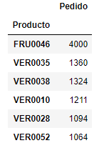
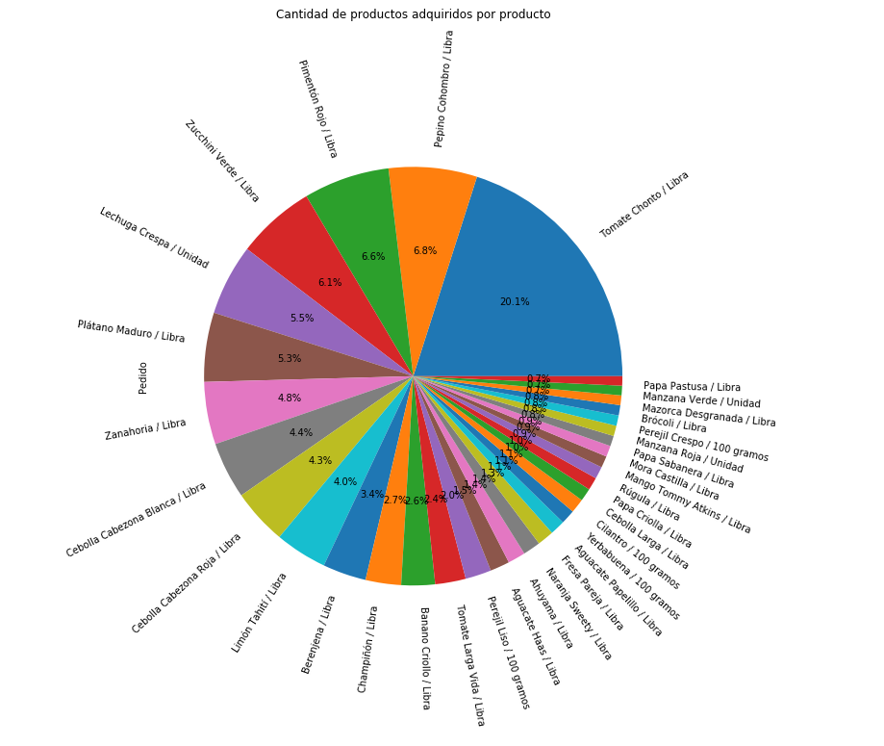
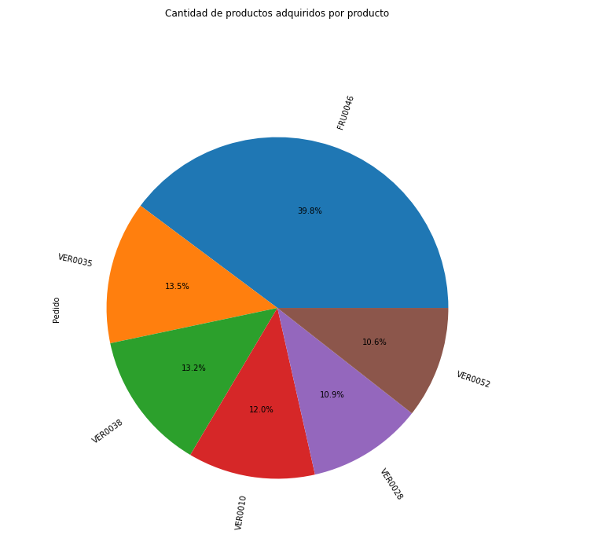
Selección de productos

Slide 3
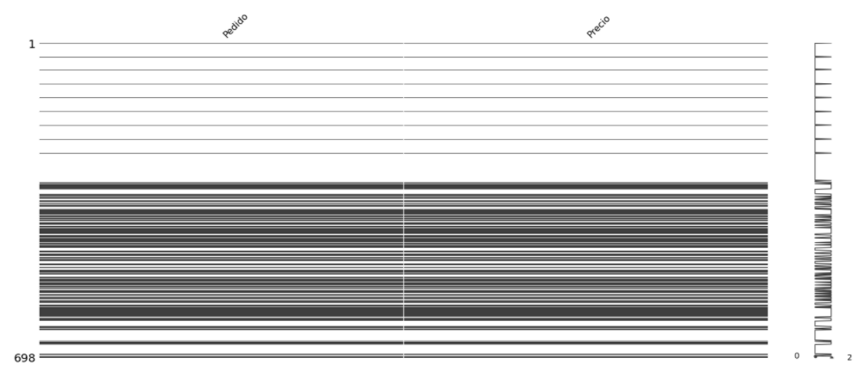
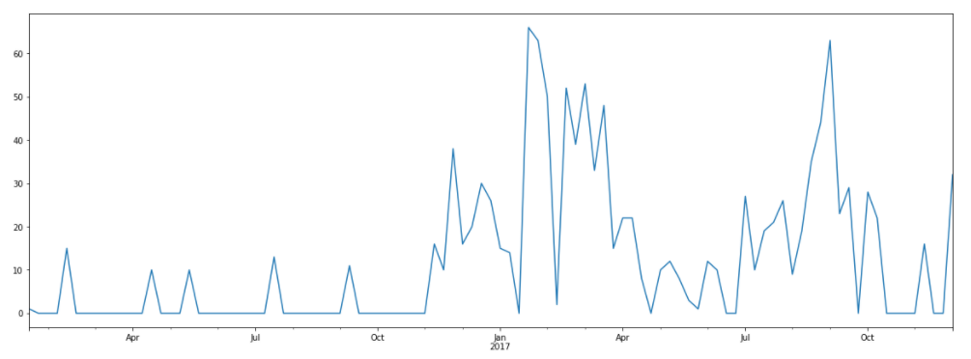
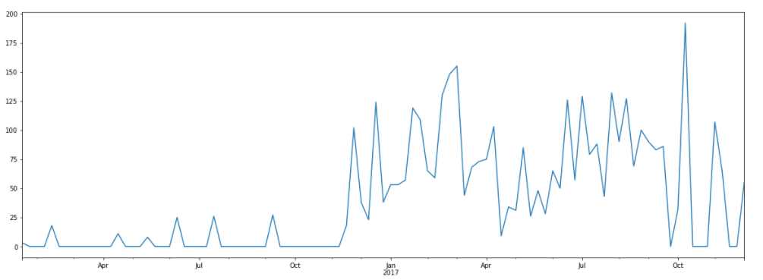
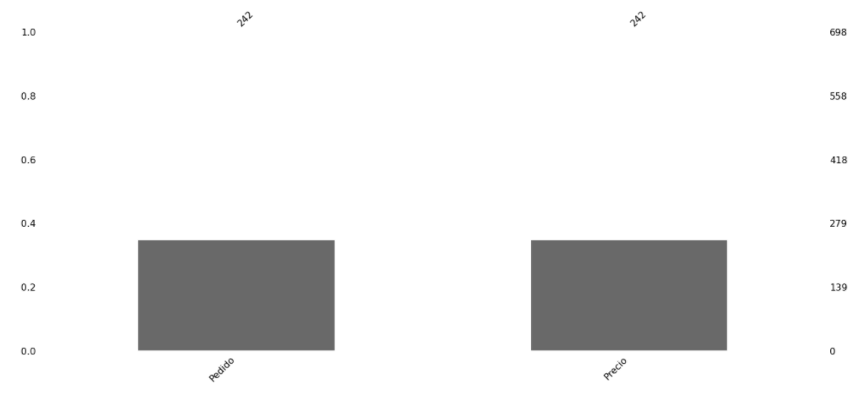
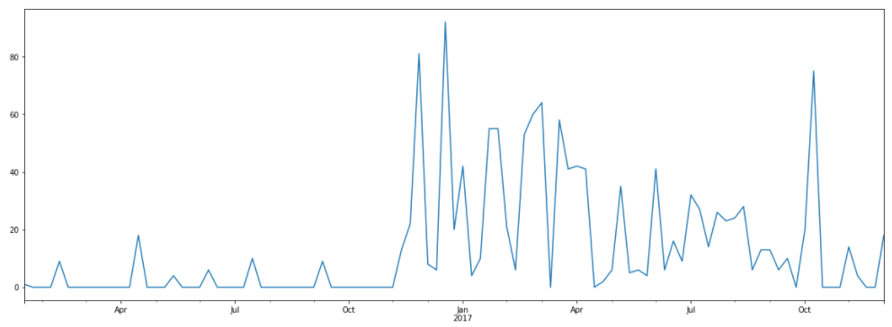
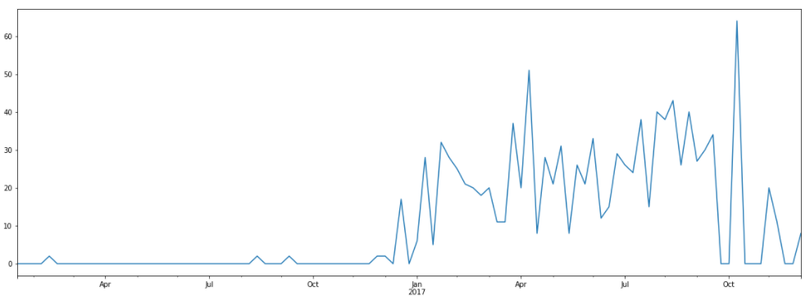
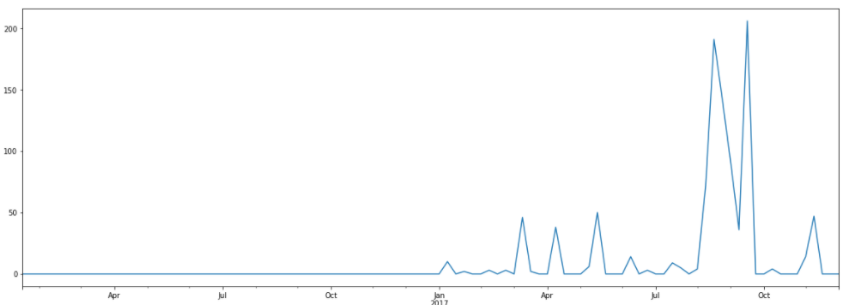
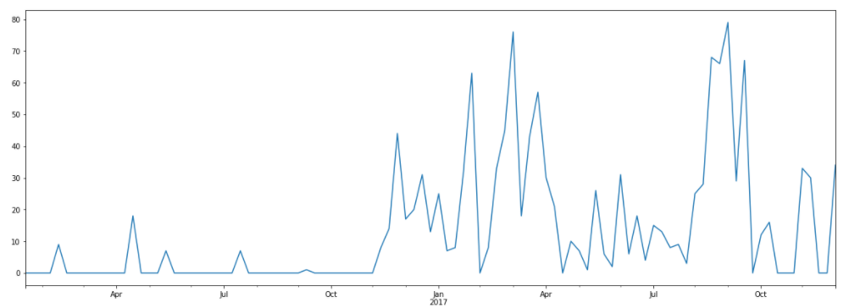
Tendencia por producto

Slide 4
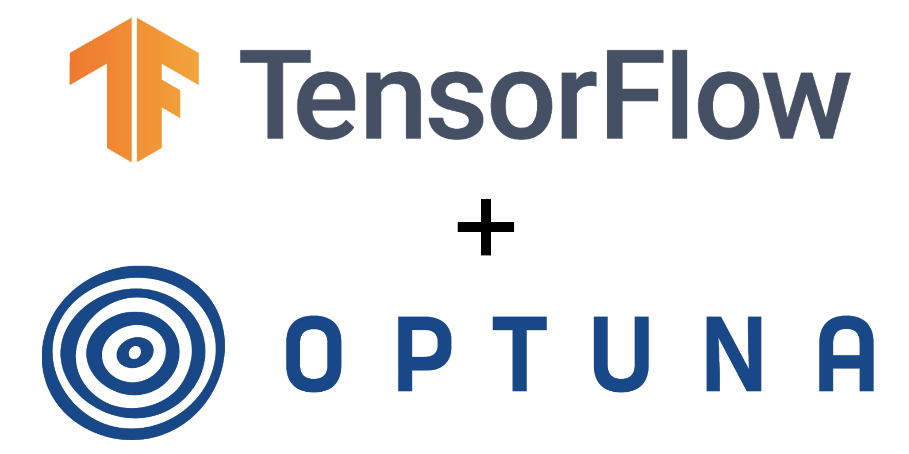
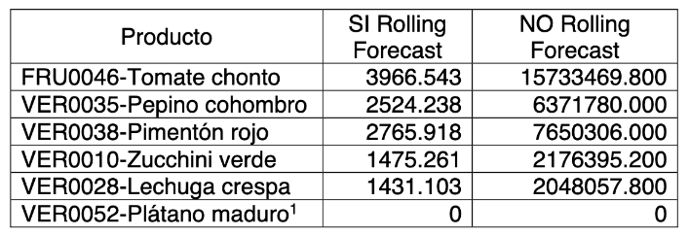
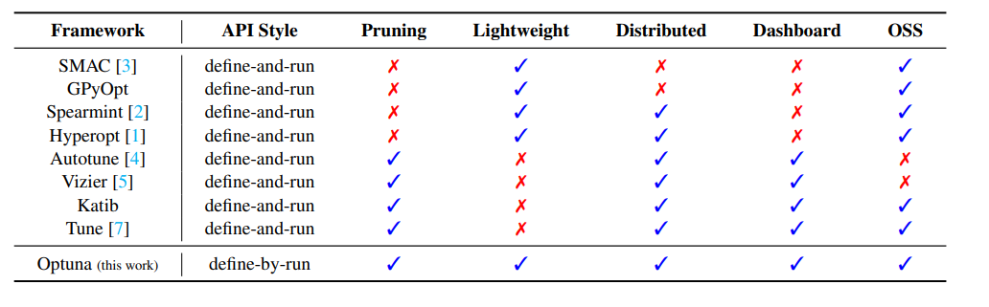
Lstm - optuna

Slide 5
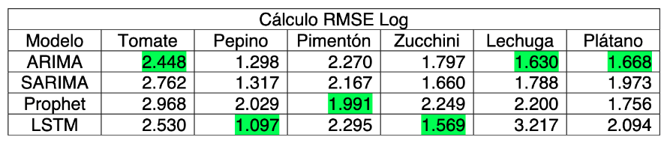
Arima-sarima-prophet-lstm
Statsmodels
Pmdarima
Keras
Fbprophet

Slide 6
conclusiones
Se concluyó que los modelos econométricos generan un mejor ajuste al pronóstico de demanda que la red neuronal.
Para mejorar el desempeño de las redes neuronales se pueden utilizar pruebas con un mayor número de épocas y revisar si se logra un mejor ajuste.

